Slide 1
dubbo可解决的问题
将服务抽离单独的服务层
应用层和服务层同时支持集群，应用层和服务层可随时增加节点
NIO的服务调用方式，解决性能问题
监控，以应对大并发阻塞

Slide 2
dubbo
搜服务调用
mina
netty
DUBBO是一个分布式服务框架，致力于提供高性能和透明化的RPC远程服务调用方案，是阿里巴巴SOA服务化治理方案的核心框架，每天为2,000+个服务提供3,000,000,000+次访问量支持，并被广泛应用于阿里巴巴集团的各成员站点。
DUBBO

Slide 3
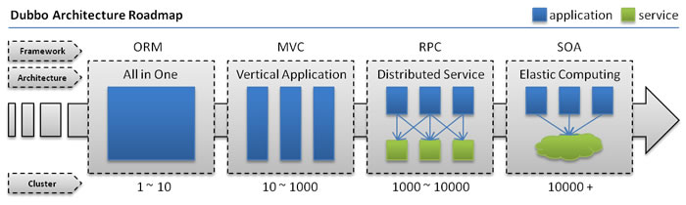
Dubbo的出现背景
单一应用架构 (改善增删改查，ORM 是关键)
垂直应用架构 (加速前端页面开发，MVC是关键)
分布式服务架构 (分布式服务框架，RPC是关键)
流动计算架构 (提高集群利用率，SOA是关键)

Slide 4
Dubbo的出现背景
分布式服务架构以及流动计算架构势在必行
亟需一个治理系统确保架构有条不紊的演进

Slide 5
Dubbo具体解决哪些问题？
当服务越来越多时，服务URL配置管理变得非常困难，F5硬件负载均衡器的单点压力也越来越大。--〉动态注册与发现服务，实现软负载均衡，
服务间依赖关系变得错踪复杂，甚至分不清哪个应用要在哪个应用之前启动，架构师都不能完整的描述应用的架构关系。--〉自动勾画依赖关系，自动加载
服务的调用量越来越大，服务的容量问题就暴露出来，这个服务需要多少机器支撑？什么时候该加机器？--〉a，统计调用量，响应时间。b，动态调整权重

Slide 6
感受一下Dubbo
启动ZooKeeper(注册中心）
部署Provider，启动服务方
部署Consumer，查看调用方调用代码，运行
运行监控中心

Slide 7
思考一下？？
应用Dubbo的业务代码应该分为哪几个部署包？

Slide 8
DUBBO 的架构

Slide 9
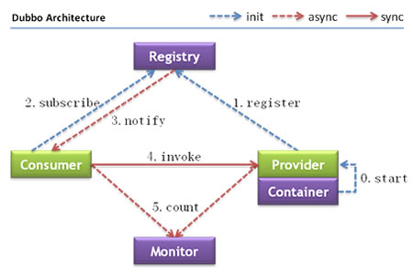
Dubbo的架构
节点角色说明：
Provider: 暴露服务的服务提供方。
Consumer: 调用远程服务的服务消费方。
Registry: 服务注册与发现的注册中心。
Monitor: 统计服务的调用次数和调用时间的监控中心。
Container: 服务运行容器。
调用关系说明：
0. 服务容器负责启动，加载，运行服务提供者。
1. 服务提供者在启动时，向注册中心注册自己提供的服务。
2. 服务消费者在启动时，向注册中心订阅自己所需的服务。
3. 注册中心返回服务提供者地址列表给消费者，如果有变更，注册中心将基于长连接推送变更数据给消费者。
4. 服务消费者，从提供者地址列表中，基于软负载均衡算法，选一台提供者进行调用，如果调用失败，再选另一台调用。
5. 服务消费者和提供者，在内存中累计调用次数和调用时间，定时每分钟发送一次统计数据到监控中心。

Slide 10
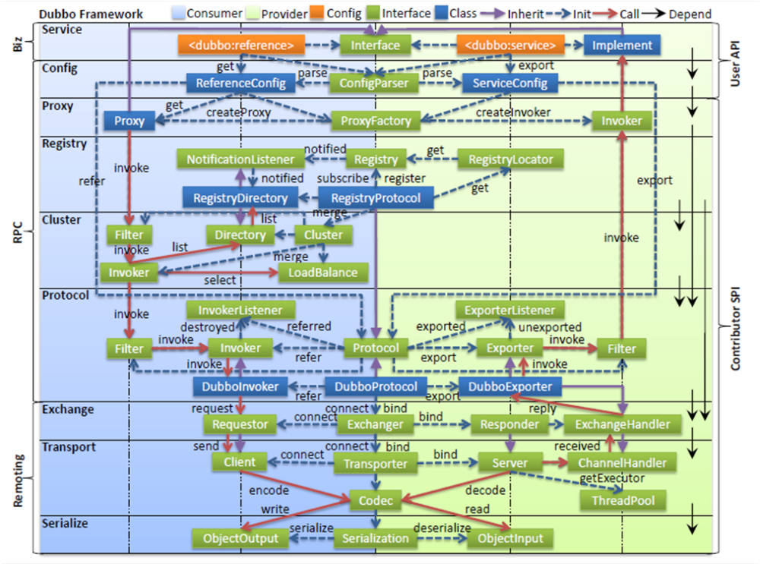

Slide 11
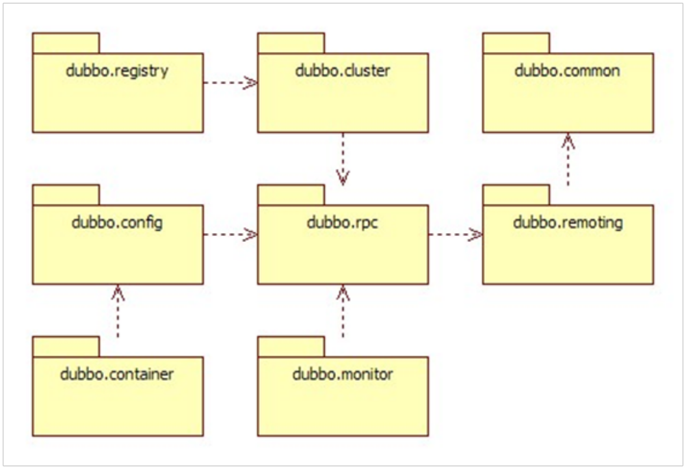
Dubbo模块分包
•dubbo-common 公共逻辑模块，包括Util类和通用模型。
•dubbo-remoting 远程通讯模块，相当于Dubbo协议的实现，如果RPC用RMI协议则不需要使用此包。
•dubbo-rpc 远程调用模块，抽象各种协议，以及动态代理，只包含一对一的调用，不关心集群的管理。
•dubbo-cluster 集群模块，将多个服务提供方伪装为一个提供方，包括：负载均衡, 容错，路由等，集群的地址列表可以是静态配置的，也可以是由注册中心下发。
•dubbo-registry 注册中心模块，基于注册中心下发地址的集群方式，以及对各种注册中心的抽象。
•dubbo-monitor 监控模块，统计服务调用次数，调用时间的，调用链跟踪的服务。
•dubbo-config 配置模块，是Dubbo对外的API，用户通过Config使用Dubbo，隐藏Dubbo所有细节。
•dubbo-container 容器模块，是一个Standlone的容器，以简单的Main加载Spring启动，因为服务通常不需要Tomcat/JBoss等Web容器的特性，没必要用Web容器去加载服务。

Slide 12
Dubbo的架构特性
(1) 连通性：
注册中心负责服务地址的注册与查找，相当于目录服务，服务提供者和消费者只在启动时与注册中心交互，注册中心不转发请求，压力较小。
监控中心负责统计各服务调用次数，调用时间等，统计先在内存汇总后每分钟一次发送到监控中心服务器，并以报表展示
服务提供者向注册中心注册其提供的服务，并汇报调用时间到监控中心，此时间不包含网络开销
服务消费者向注册中心获取服务提供者地址列表，并根据负载算法直接调用提供者，同时汇报调用时间到监控中心，此时间包含网络开销
注册中心，服务提供者，服务消费者三者之间均为长连接，监控中心除外
注册中心通过长连接感知服务提供者的存在，服务提供者宕机，注册中心将立即推送事件通知消费者
注册中心和监控中心全部宕机，不影响已运行的提供者和消费者，消费者在本地缓存了提供者列表
注册中心和监控中心都是可选的，服务消费者可以直连服务提供者

Slide 13
Dubbo的架构特性
(2) 健状性：
监控中心宕掉不影响使用，只是丢失部分采样数据
数据库宕掉后，注册中心仍能通过缓存提供服务列表查询，但不能注册新服务
注册中心对等集群，任意一台宕掉后，将自动切换到另一台
注册中心全部宕掉后，服务提供者和服务消费者仍能通过本地缓存通讯
服务提供者无状态，任意一台宕掉后，不影响使用
服务提供者全部宕掉后，服务消费者应用将无法使用，并无限次重连等待服务提供者恢复

Slide 14
Dubbo的架构特性
(3) 伸缩性：
注册中心为对等集群，可动态增加机器部署实例，所有客户端将自动发现新的注册中心
服务提供者无状态，可动态增加机器部署实例，注册中心将推送新的服务提供者信息给消费者
(4) 升级性：
当服务集群规模进一步扩大，带动IT治理结构进一步升级，需要实现动态部署，进行流动计算，现有分布式服务架构不会带来阻力

Slide 15
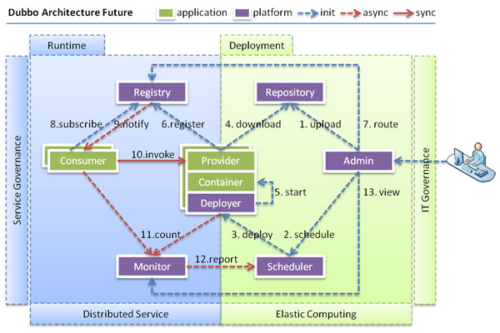
未来Dubbo的架构展望

Slide 16
DUBBO 的特性

Slide 17
Dubbo 有哪些特性？
Dubbo采用全Spring配置方式，透明化接入应用，对应用没有任何API侵入，只需用Spring加载Dubbo的配置即可，Dubbo基于Spring的Schema扩展进行加载。
理论上Dubbo可以只依赖JDK，不依赖于任何三方库运行（默认依赖：log4j.jar，commons-logging.jar，javassist.jar，spring.jar，netty.jar）

Slide 18
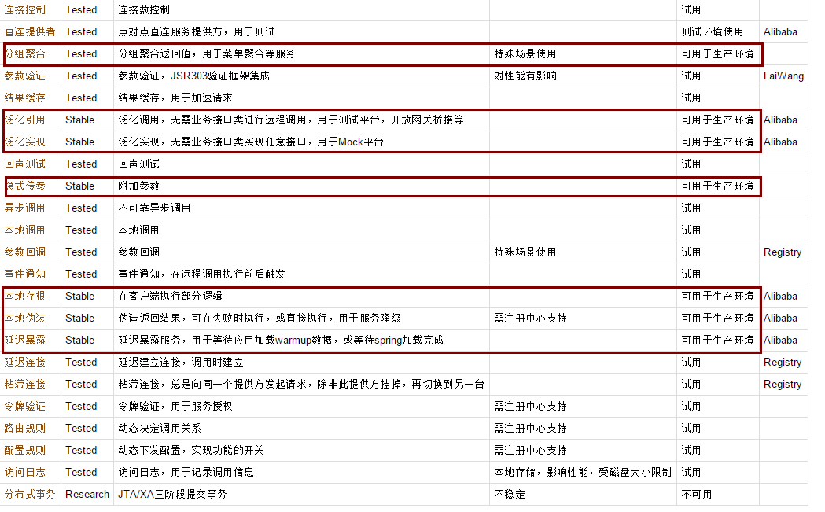
Dubbo功能特性

Slide 19
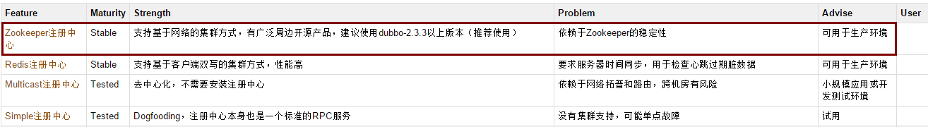
Dubbo的策略特性
注册中心可配置
监控中心

Slide 20
Dubbo的策略特性
通信协议可配置
NIO 可配置

Slide 21
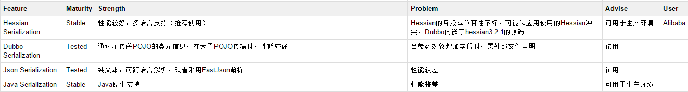
Dubbo的策略特性
序列化特性
字节码操作

Slide 22
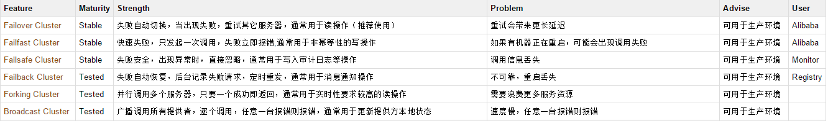
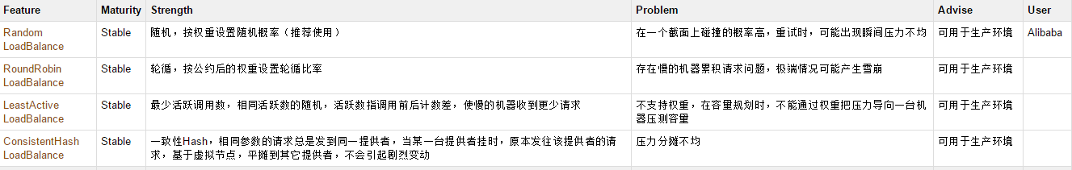
Dubbo的策略特性
故障转移机制
负载均衡机制

Slide 23
Dubbo的策略特性
条件路由配置
容器Container可配置

Slide 24
DUBBO 的配置
详细说明网址：http://dubbo.io/User+Guide-zh.htm#UserGuide-zh-%E9%85%8D%E7%BD%AE%E5%8F%82%E8%80%83%E6%89%8B%E5%86%8C

Slide 25
配置项按用途分类
服务发现：表示该配置项用于服务的注册与发现，目的是让消费方找到提供方。（匹配条件：group，interface，version）
服务治理：表示该配置项用于治理服务间的关系，或为开发测试提供便利条件。
性能调优：表示该配置项用于调优性能，不同的选项对性能会产生影响。

Slide 26
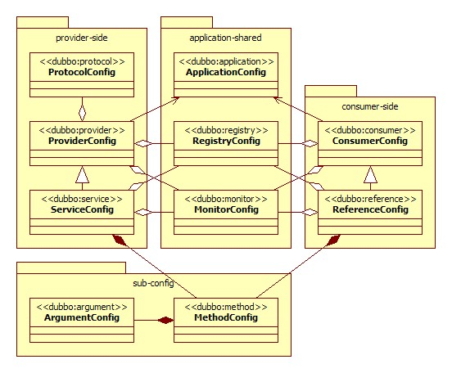
Dubbo配置说明
<dubbo:provider/> 提供方的缺省值，当ProtocolConfig和ServiceConfig某属性没有配置时，采用此缺省值，可选。
<dubbo:module/> 模块配置，用于配置当前模块信息，可选。。
<dubbo:registry/> 注册中心配置，用于配置连接注册中心相关信息。
<dubbo:consumer/> 消费方缺省配置，当ReferenceConfig某属性没有配置时，采用此缺省值，可选。
<dubbo:service/> 服务配置，用于暴露一个服务，定义服务的元信息，一个服务可以用多个协议暴露，一个服务也可以注册到多个注册中心。
<dubbo:reference/> 引用配置，用于创建一个远程服务代理，一个引用可以指向多个注册中心。
<dubbo:protocol/> 协议配置，用于配置提供服务的协议信息，协议由提供方指定，消费方被动接受。
<dubbo:application/> 应用配置，用于配置当前应用信息，不管该应用是提供者还是消费者。
<dubbo:module/> 模块配置，用于配置当前模块信息，可选。。
<dubbo:monitor/> 监控中心配置，用于配置连接监控中心相关信息，可选。
<dubbo:method/> 方法配置，用于ServiceConfig和ReferenceConfig指定方法级的配置信息。
<dubbo:argument/> 用于指定方法参数配置。

Slide 27
Dubbo配置说明汇总
<dubbo:service/> 服务配置，用于暴露一个服务，定义服务的元信息，一个服务可以用多个协议暴露，一个服务也可以注册到多个注册中心。
<dubbo:reference/> 引用配置，用于创建一个远程服务代理，一个引用可以指向多个注册中心。
<dubbo:protocol/> 协议配置，用于配置提供服务的协议信息，协议由提供方指定，消费方被动接受。
<dubbo:application/> 应用配置，用于配置当前应用信息，不管该应用是提供者还是消费者。
<dubbo:module/> 模块配置，用于配置当前模块信息，可选。
<dubbo:registry/> 注册中心配置，用于配置连接注册中心相关信息。
<dubbo:monitor/> 监控中心配置，用于配置连接监控中心相关信息，可选。
<dubbo:provider/> 提供方的缺省值，当ProtocolConfig和ServiceConfig某属性没有配置时，采用此缺省值，可选。
<dubbo:consumer/> 消费方缺省配置，当ReferenceConfig某属性没有配置时，采用此缺省值，可选。
<dubbo:method/> 方法配置，用于ServiceConfig和ReferenceConfig指定方法级的配置信息。
<dubbo:argument/> 用于指定方法参数配置。

Slide 28
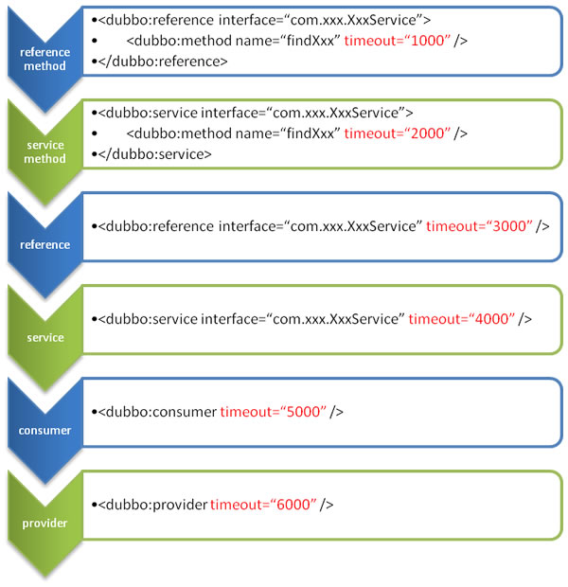
配置项覆盖方式
方法级优先，
接口级次之，
全局配置再次之。
如果级别一样，则消费方优先，提供方次之。

Slide 29
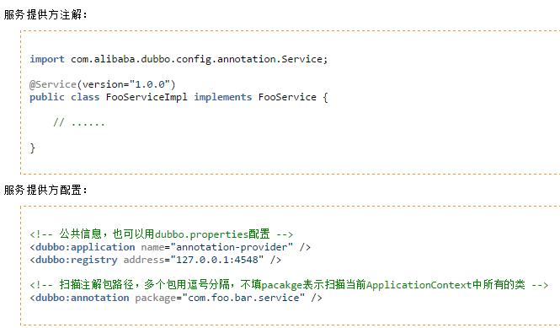
注解方式配置

Slide 30
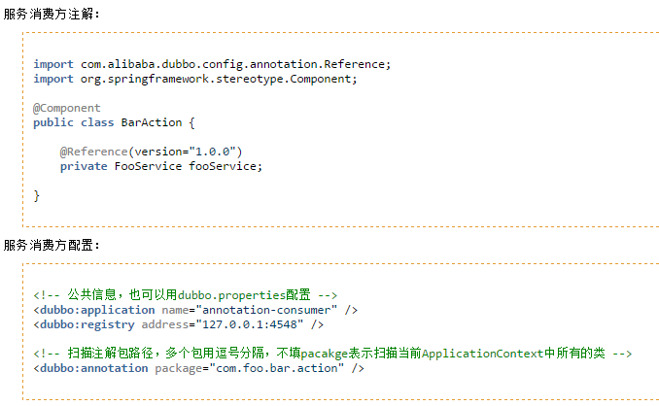
注解方式配置

Slide 31
API配置

Slide 32
DUBBO 部分特性详解

Slide 33
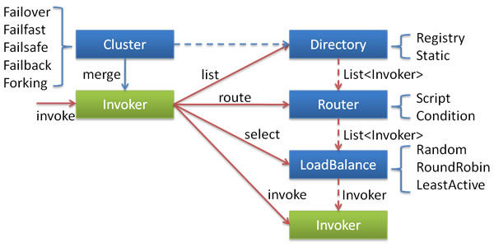
集群容错
各节点关系：
这里的Invoker是Provider的一个可调用Service的抽象，Invoker封装了Provider地址及Service接口信息。
Directory代表多个Invoker，可以把它看成List<Invoker>，但与List不同的是，它的值可能是动态变化的，比如注册中心推送变更。
Cluster将Directory中的多个Invoker伪装成一个Invoker，对上层透明，伪装过程包含了容错逻辑，调用失败后，重试另一个。
Router负责从多个Invoker中按路由规则选出子集，比如读写分离，应用隔离等。
LoadBalance负责从多个Invoker中选出具体的一个用于本次调用，选的过程包含了负载均衡算法，调用失败后，需要重选。

Slide 34
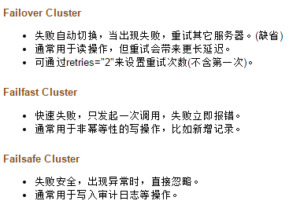
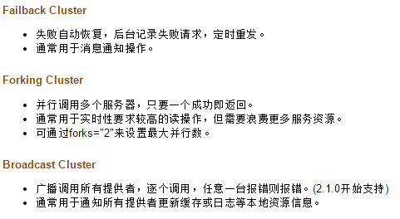
集群容错策略
可以自行扩展集群容错策略

Slide 35
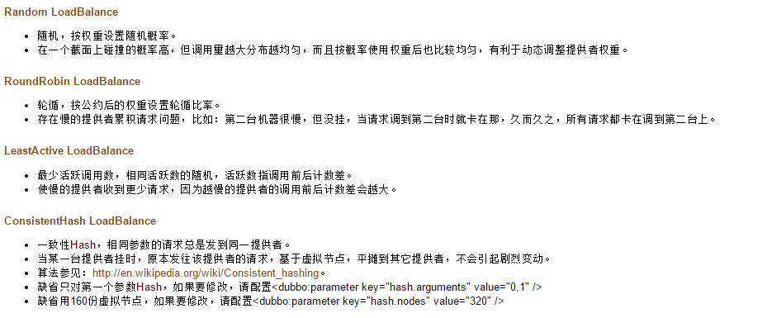
负载均衡
可以自行扩展负载均衡策略

Slide 36
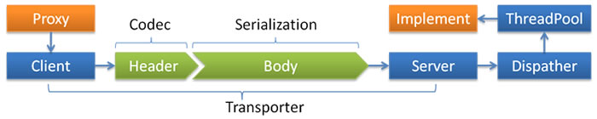
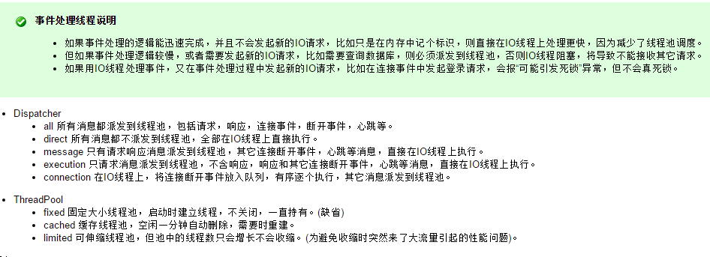
线程模型

Slide 37
多协议
不同服务不同协议
    不同服务在性能上适用不同协议进行传输，比如大数据用短连接协议，小数据大并发用长连接协议。
多协议暴露服务
可以自行扩展协议

Slide 38
多注册中心
(1) 多注册中心注册
    比如：中文站有些服务来不及在青岛部署，只在杭州部署，而青岛的其它应用需要引用此服务，就可以将服务同时注册到两个注册中心。
(2) 不同服务使用不同注册中心
    比如：CRM有些服务是专门为国际站设计的，有些服务是专门为中文站设计的。
(3) 多注册中心引用
    比如：CRM需同时调用中文站和国际站的PC2服务，PC2在中文站和国际站均有部署，接口及版本号都一样，但连的数据库不一样。
可以自行扩展注册中心

Slide 39
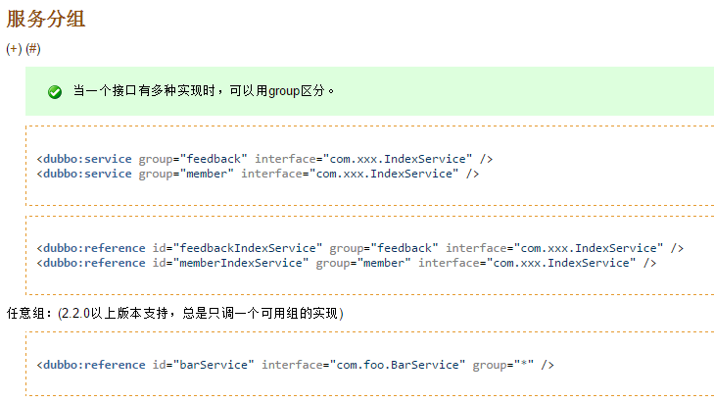
服务分组

Slide 40
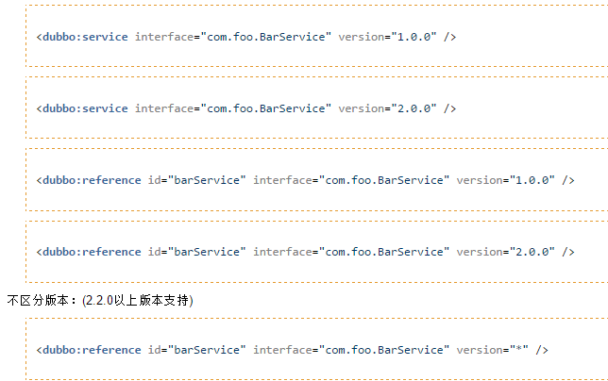
多版本

Slide 41
思考一下
如何实现不停机升级？
在低压力时间段，先升级一半提供者为新版本
再将所有消费者升级为新版本
然后将剩下的一半提供者升级为新版本

Slide 42
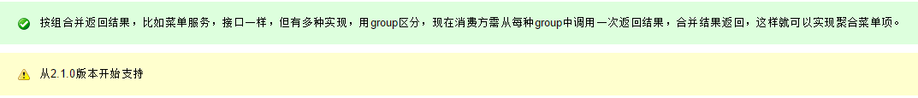
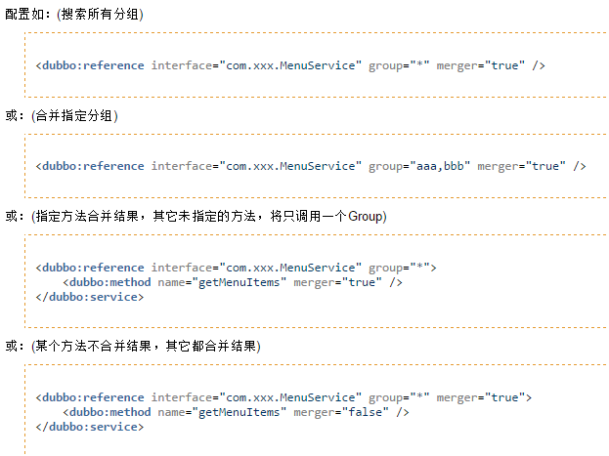
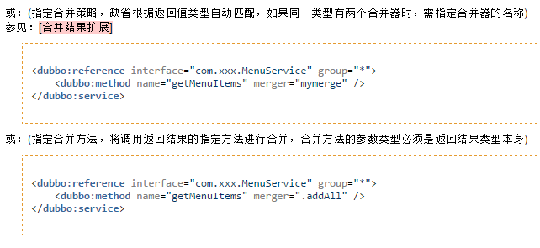
分组聚合
合并器及合并方法可扩展

Slide 43
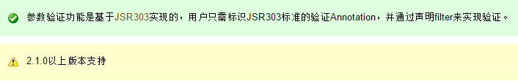
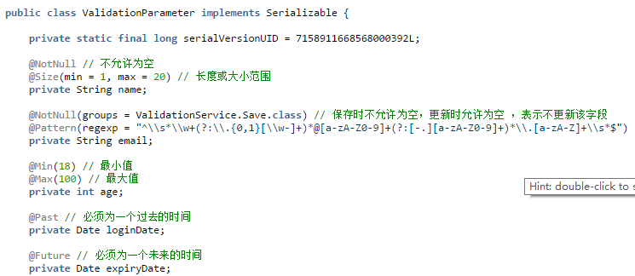
参数验证

Slide 44
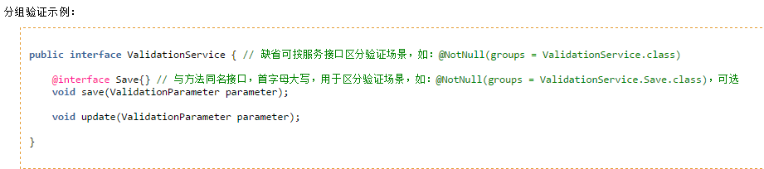
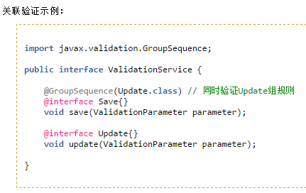
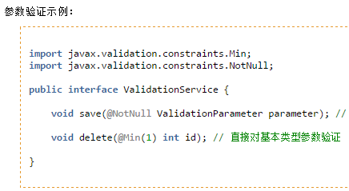
参数验证

Slide 45
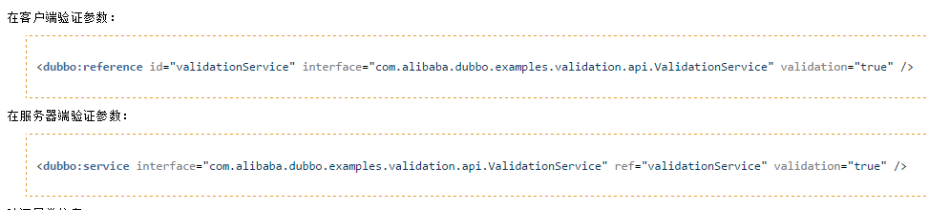
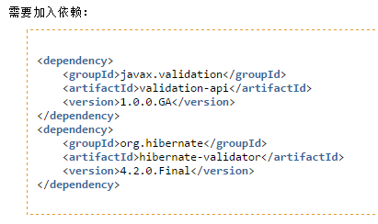
参数验证

Slide 46
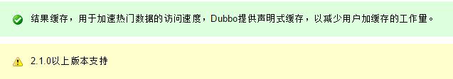
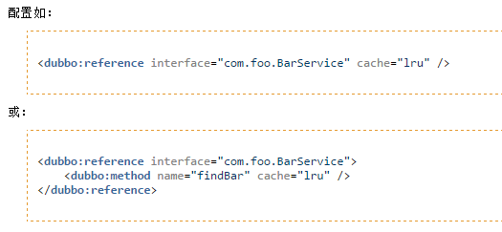
结果缓存
缓存类型可扩展
lru 基于最近最少使用原则删除多余缓存，保持最热的数据被缓存。
threadlocal 当前线程缓存，比如一个页面渲染，用到很多portal，每个portal都要去查用户信息，通过线程缓存，可以减少这种多余访问。
jcache 与JSR107集成，可以桥接各种缓存实现。

Slide 47
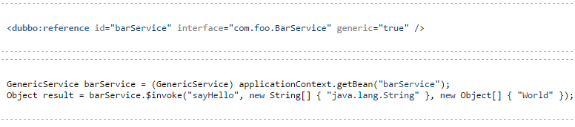
泛化引用

Slide 48
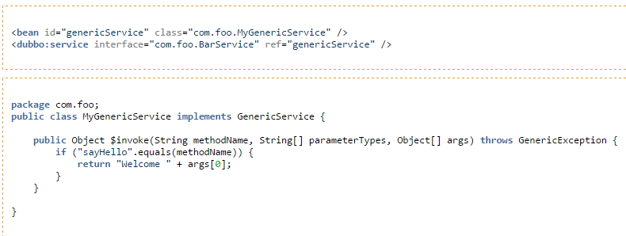
泛化实现

Slide 49
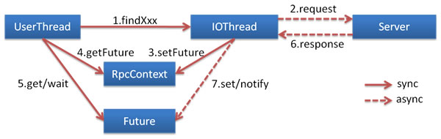
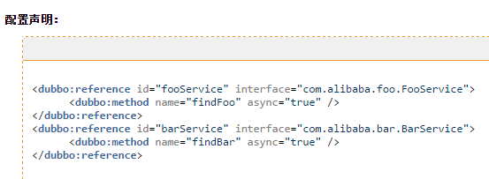
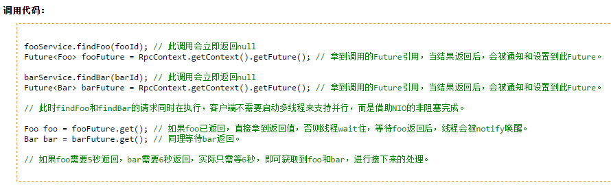
异步调用*

Slide 50
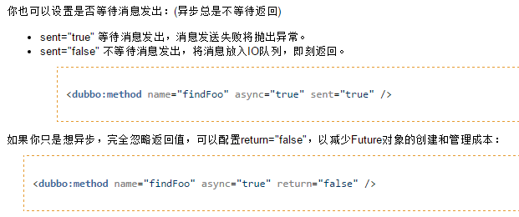
异步调用*

Slide 51

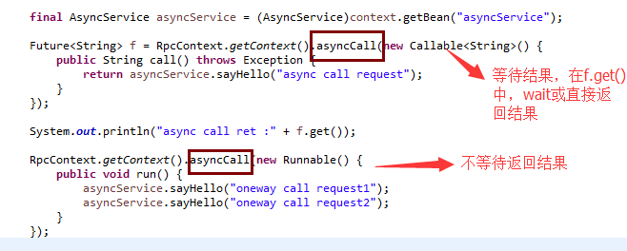
异步调用*(同步的配置方式)

Slide 52
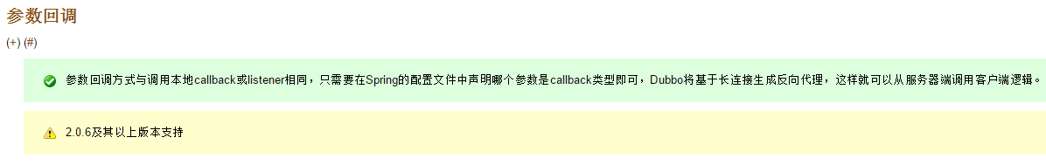
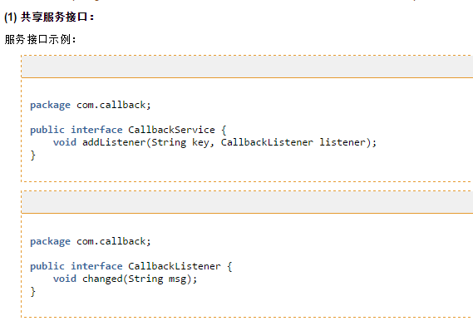
参数回调*

Slide 53
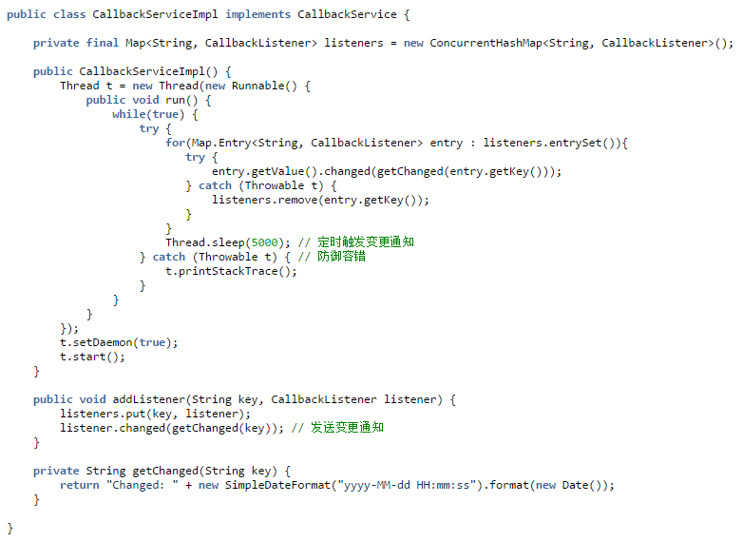
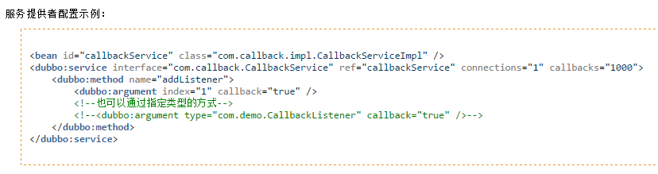
参数回调*

Slide 54
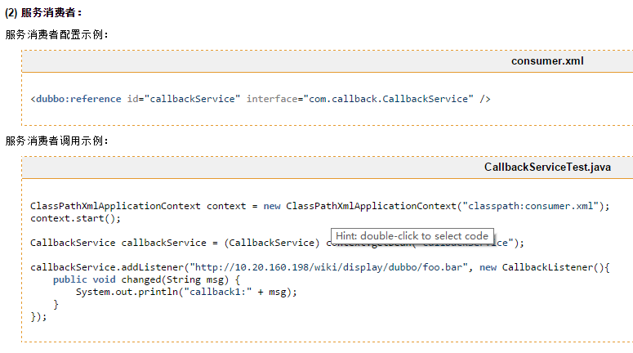
参数回调*

Slide 55
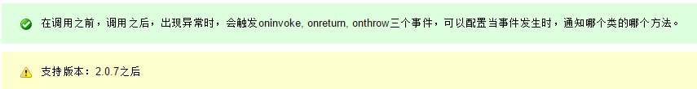
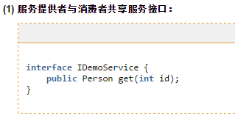
事件通知

Slide 56
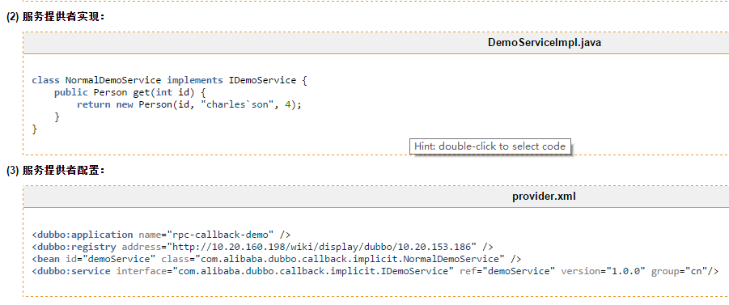
事件通知

Slide 57
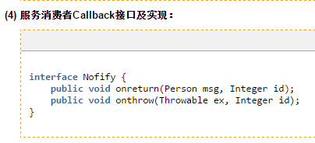



事件通知

Slide 58
谢谢！

